Slide 1



Notes:
Poner una foto emblemática de la entidad

Slide 2

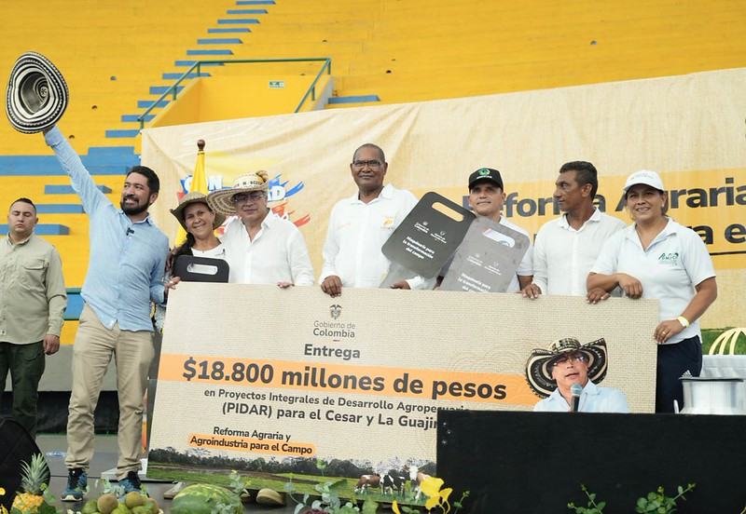


Avances
Misionales
Notes:
Cambiar la foto

Slide 3
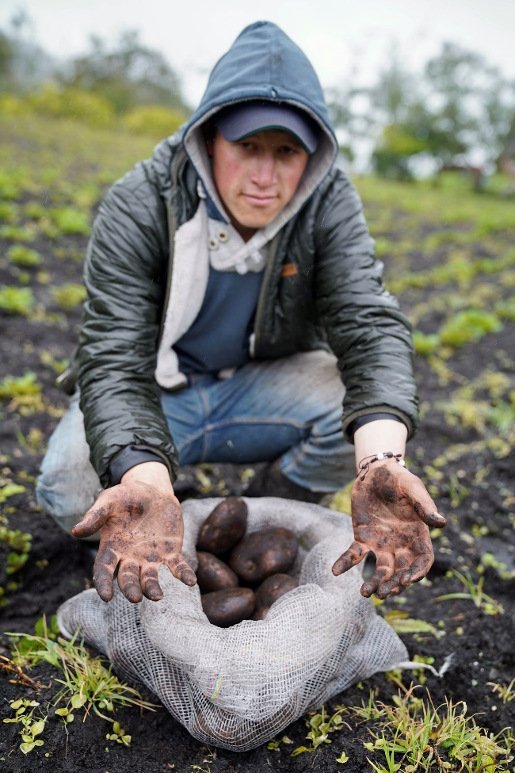




PROYECTOS INTEGRALES DE DESARROLLO AGROPECUARIO Y RURAL (PIDAR)
Durante el Gobierno del Cambio, se logró la calificación, viabilización y cofinanciación de 236 PIDAR, permitiendo su cofinanciación por parte de la ADR.
Impactando a
375.825
PRODUCTORES RURALES
$844.865 M Cofinanciación ADR
42.799 Beneficiarios directos
56 PIDAR Agroindustriales
$245.749 M Cofinanciación ADR
333.026 Beneficiarios indirectos

Slide 4






COMERCIALIZACIÓN
776
908
12.250
61.972
1
4
organizaciones
→
circuitos cortos
→
toneladas
→
canastas
Fortalecimiento de
Capacidades Comerciales
Circuitos Cortos de
Comercialización
Agrologística
Canastas o Raciones
Familiares
Mercado nacional e
internacional en los
32 departamentos
$85.315 M en ventas
directas · 10.739
organizaciones
Transporte, acopio y
distribución · 17
organizaciones
4.061 ton · 118 proveedores
Hambre Cero + ICBF
MERCADEO AGROPECUARIO

Slide 5




COMERCIALIZACIÓN
1
$3,2
84
3.250
116
4
billones en compras
→
PIDAR acompañados
→
organizaciones
→
organizaciones exportadorasgG
Mesa Nacional de Compras
Públicas Locales
Comercialización en
Proyectos PIDAR
Directorio de
Abastecimiento
Internacionalización
Reporte Art. 12, Ley 2046
de 2020 · USPEC, PAE,
ICBF, ADR y otros
Acompañamiento técnico
de la Dirección de
Comercialización
Registradas para vincularse
a estrategias de
comercialización
8 ferias en Asia, América
y Europa · 188 intenciones
por $2,7 billones
MERCADEO AGROPECUARIO

Slide 6
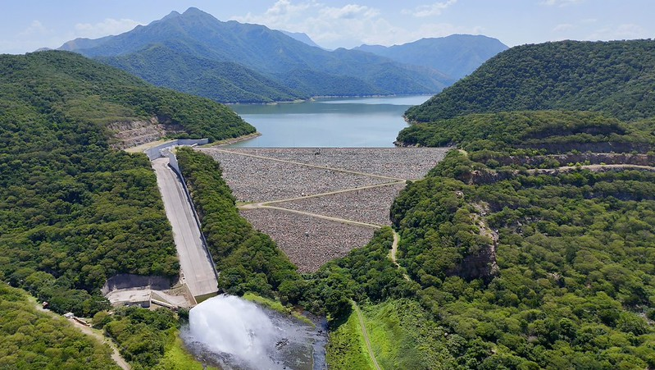
ADECUACIÓN DE TIERRAS - DAT
Reactivación del FONAT
15
Reposición de maquinaria
amarilla en 15 distritos
55 equipos, $34.043 M
156.158 ha y 26.994 beneficiarios.
52
distritos rehabilitados/modernizados
proyectos
financiados
entregados en
11 departamentos:
32.305 ha
10.903 usuarios
$94.653 M
50.000 ha y 21.507 productores en 15 departamentos y 55 municipios.
5 municipios son PDET
$46.154 M
Administración, Operación y Mantenimiento
(AOM)
75 distritos en
19 departamentos
26.994 familias en
156.158 hectáreas
y proyectos estratégicos
Ranchería (San Juan del Cesar, Fonseca, Distracción, Barrancas y Hato Nuevo), Triángulo del Tolima y Tesalia-Paicol.
$22.850 M
aprobados para la construcción de
2 distritos de pequeña escala en Boyacá
(ASOPROGRESO y ASOLAGUNITA)
beneficiando a
275 familias campesinas.
Nueva tipología FONAT
de riego individual/comunitario
a nivel predial, hasta
37 SMMLV por beneficiario
sin necesidad de construir
un distrito.

Slide 7
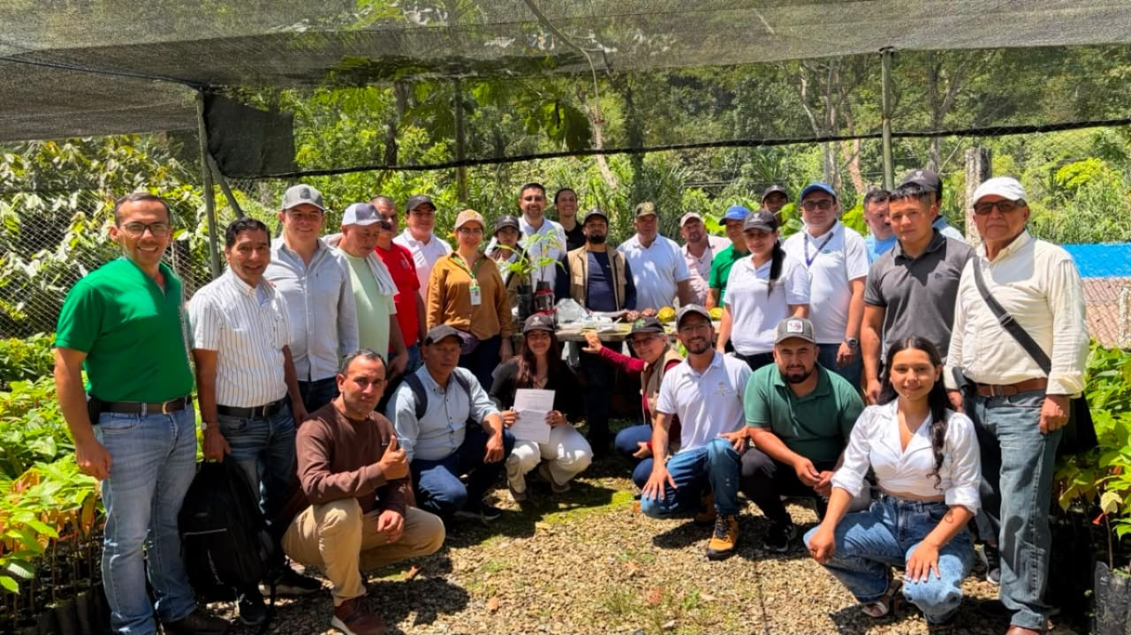
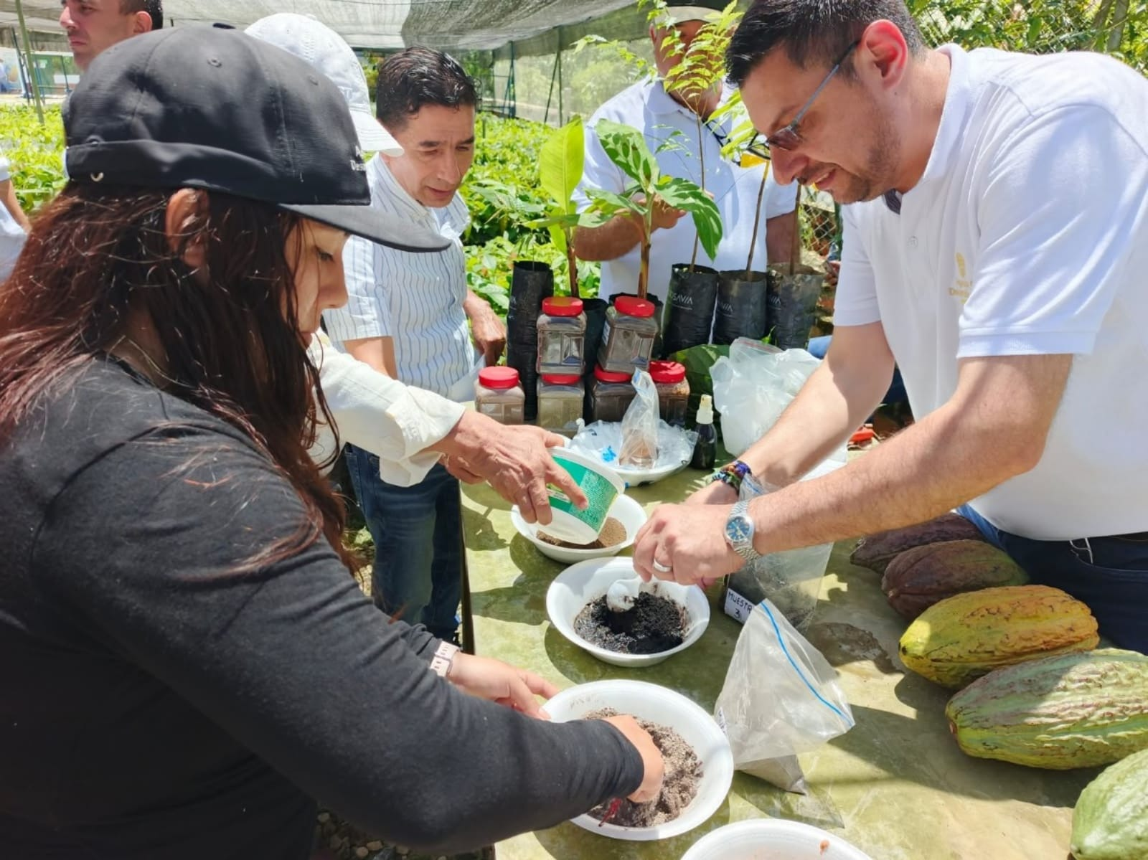
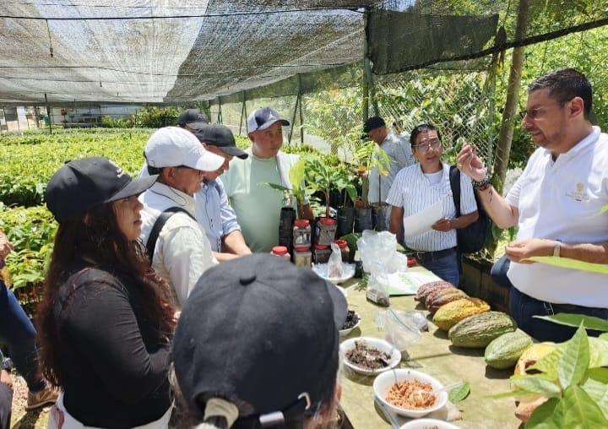
+70%
ASISTENCIA TÉCNICA
EXTENSIÓN AGROPECUARIA
32
Acompañamiento técnico a la formulación de
Planes Departamentales de Extensión Agropecuaria (PDEA), adoptados por ordenanza 2024 - 2027.
Departamentos
$185.154
Millones invertidos para la cofinanciación de la prestación del Servicio Público de Extensión Agropecuaria
32
919
159
760
Cobertura:
PDET
NO PDET
Departamentos
Municipios
Cadenas representativas:
CACAO, PLÁTANO, CAFÉ, ACFEC y GANADERÍA
Y adicionales conforme a los PDEA
Generando capacidades para la innovación, la adopción de tecnologías, el fortalecimiento organizacional y la gestión sostenible de los sistemas productivos.
2.595
Extensionistas, productores e instituciones del Sistema Nacional de Innovación Agropecuaria – SNIA, cualificados mediante diagnóstico de necesidades, jornadas de actualización y Escuelas de Campo con AGROSAVIA
723
EPSEA habilitadas entre 2022 y junio de 2026 (129 en 2022, 164 en 2023, 246 en 2024, 118 en 2025 y 66 a junio de 2026).

Slide 8

PARTICIPACIÓN Y
APOYO A LA ASOCIATIVIDAD
+79%
Equipo
Agroturismo
Cumplimiento
de Sentencias
Desde la Dirección de Participación y Asociatividad, hemos vinculado perspectivas de COOPERATIVISMO Y ECONOMÍA SOLIDARIA para la diversificación de ingresos en el campo, generando compromisos en el territorio dirigidos al incremento de capacidad económica de los productores rurales.
ROL TRANSVERSAL A LA ENTIDAD
Equipo PAZ
ASOCIATIVIDAD
Dirección de
Comercialización
Enlaces
Indígenas
Dirección de Participación
y Asociatividad
Atención por Profesionales
de Extensión
Equipo
Diálogo Social

Slide 9
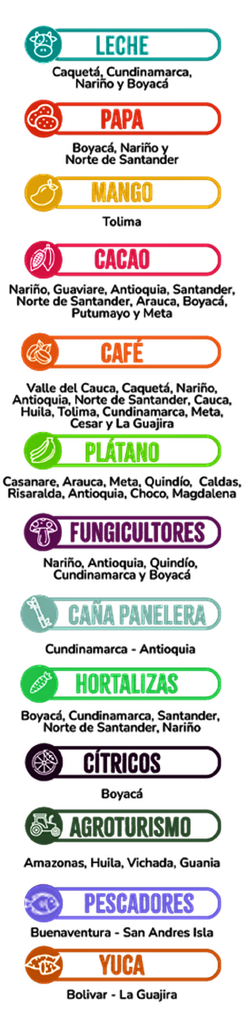
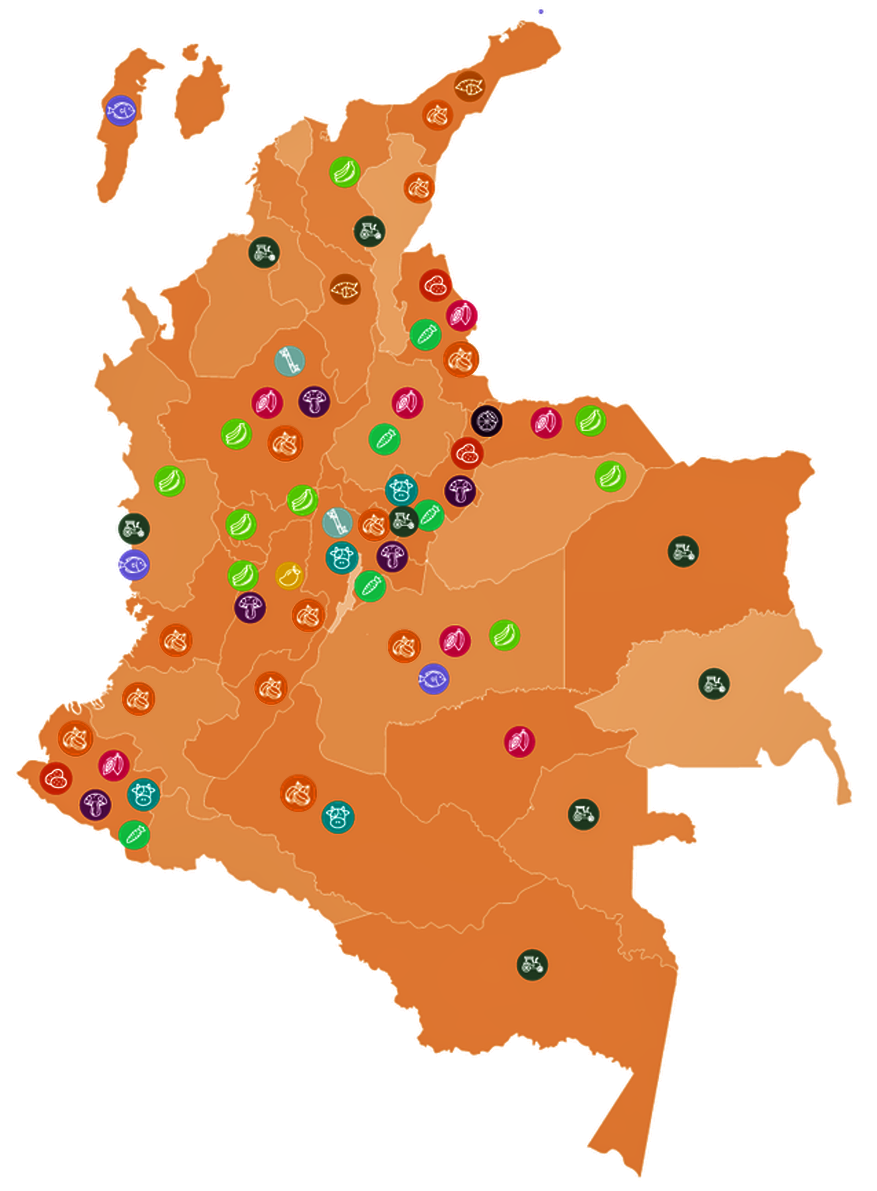
ASOCIATIVIDAD RURAL
PARTICIPACIÓN Y
APOYO A LA ASOCIATIVIDAD
835 espacios rurales activados y fortalecidos (Consejos Municipales de Desarrollo Rural CMDR y Consejos Seccionales de Desarrollo Agropecuario- CONSEA), consolidando la participación en instancias de planificación de la política agropecuaria y de desarrollo rural en el 55% del territorio nacional.
DIRECCIÓN DE PARTICIPACIÓN Y APOYO A LA ASOCIATIVIDAD
Espacios de promoción, participación y fortalecimiento organizativo
2.252 sesiones territoriales desarrolladas bajo la Metodología Integral de Asociatividad, garantizando procesos de fortalecimiento socioproductivo.
32
561 organizaciones creadas y fortalecidas de 1 y 2 nivel con acompañamiento legal, contable y socioempresarial.
  Promoción de esquemas asociativos rurales mediante procesos de capacitación, fiscalización y formalización, logrando la creación de 10 nuevas figuras asociativas desde las Empresas Comunitarias.
departamentos
  Participación con enfoque diferencial: 49,97% mujeres rurales; 19,49% víctimas; 11,66% indígenas; 11,12% jóvenes rurales; 8,49% negras, afrocolombianas, raizales y palenqueras.
51.274
productores atendidos

Slide 10
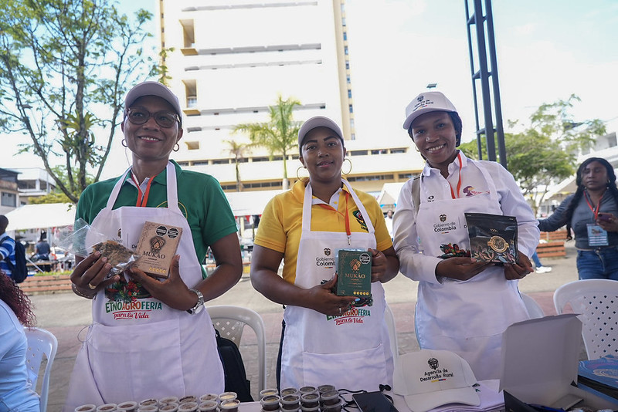





ENFOQUE ÉTNICO, ATENCIÓN A VÍCTIMAS Y FIRMANTES DE PAZ
EQUIPO ÉTNICO
107 PIDAR étnicos
Primera Etnoagroferia
Grupo Interno de Trabajo Indígena
Más de $331.559 millones cofinanciados: 71 proyectos indígenas y 36 NARP
Buenaventura: 134 expositores y 13 acuerdos comerciales por más de $500 millones
Resolución 750 de 2025 · Plan Operativo concertado con la CNTI
Programa Agropecuario Indígena Amazónico
Acuerdo 009
de 2025
Mes de la Herencia Africana
Concertado y protocolizado en mayo de 2025 con la Mesa Regional Amazónica
Voz de un delegado indígena en el Consejo Directivo de la ADR
Primera conmemoración institucional de la ADR

Slide 11
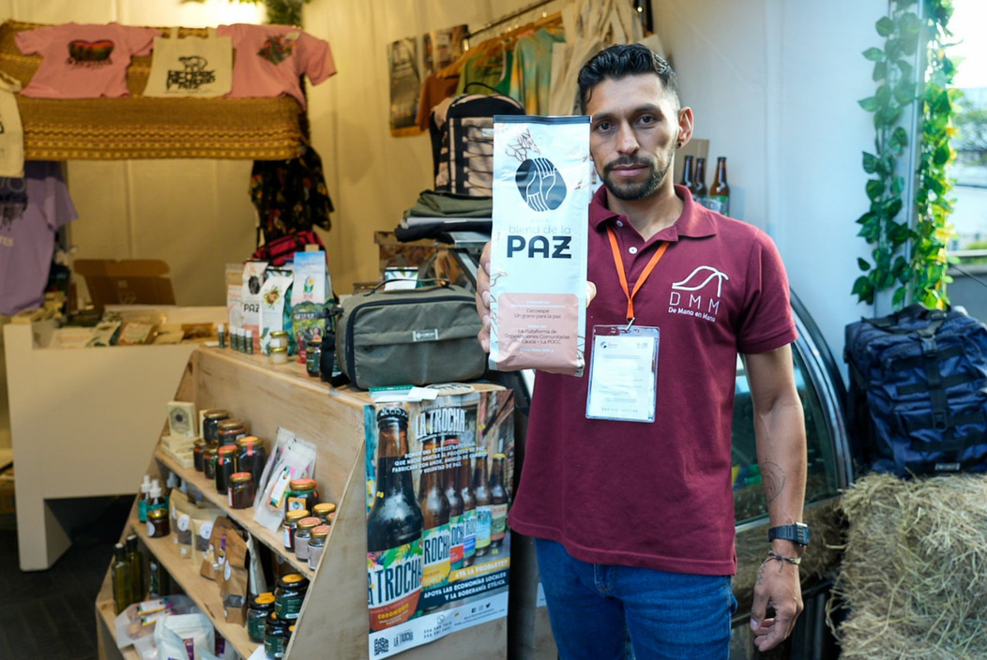






ENFOQUE ÉTNICO, ATENCIÓN A VÍCTIMAS Y FIRMANTES DE PAZ
V. INTEGRACIÓN · EQUIPO PAZ Y VÍCTIMAS
10 años del
Acuerdo de Paz
9 PIDAR territoriales
Estrategia pedagógica y ruta territorial de construcción de paz para las UTTs
Ejecutados en el marco de transformaciones territoriales, Ley 2272 de 2022
8 PIDAR con firmantes
2 Agroferias Nacionales por la Paz
Modelo de Construcción de Paz
Ejecutados con firmantes del Acuerdo Final de Paz
Montería (24-25 oct. 2025) y Neiva (25-26 jun. 2026), con firmantes, víctimas y organizaciones productivas
Publicado en articulación con la Cooperación Internacional Japonesa (JICA)
Reto: Continuar la atención de los compromisos derivados de la
Cumbre de firmantes, Acta del 28 de noviembre de 2024.

Slide 12
ESTADOS FINANCIEROS 2022 -2026
Estado de Resultados Vigencia Comparativo cierre Vigencias Fiscal Año 2022 a 2025 y 31 de marzo 2026
CONCEPTO | VALOR (en millones de pesos)
VIGENCIA FISCAL | 2022 | 2023 | 2024 | 2025 | 2026(marzo)
Ingresos Operacionales | 205.935 | 413.659 | 537.986 | 875.664 | 144.681
Gastos Operacionales | 197.653 | 397.999 | 348.223 | 502.818 | 34.984
Resultado Operacional | 8.282 | 15.660 | 189.763 | 372.846 | 109.697
Ingresos Extraordinarios | 9.864 | 27.198 | 33.803 | 33.256 | 2.122
Resultado No Operacional | 2.900 | 23.377 | 29.000 | 18.118 | 111.819
Gastos No Operacionales | 6.964 | 3.821 | 4.803 | 15.138 | 0
Resultado Neto | 11.182 | 39.037 | 218.763 | 390.964 | 111.819
1
4
Fuente: SIIF, Dirección Administrativa y Financiera – ADR

Slide 13

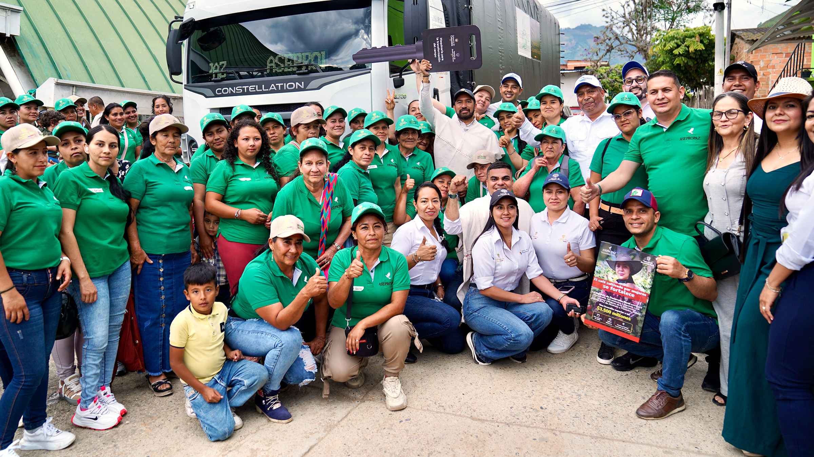


Slide 14

Escanea el Código QR y evalúa la Rendición de Cuentas

